Slide 1

Explorando a Ética e Valores Humanos
Da Moral à Bioética

Slide 2

O que são Valores Humanos
Entendemos por valores humanos o conjunto de regras de convívio social que, embora, não estejam registradas, como ocorre com as leis, estão implícitas. O amor, a amizade, a bondade, a confiança, a fraternidade, a honra, entre tantos outros valores fazem parte dessa lista que está presente na natureza do ser humano.

Slide 3
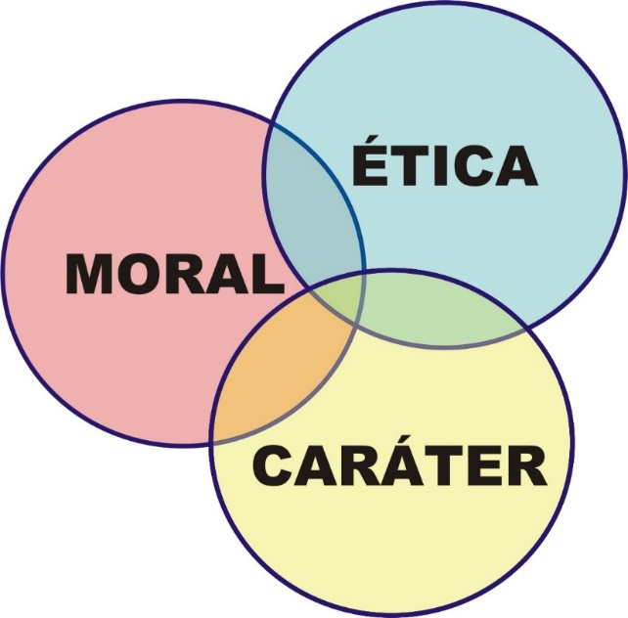
Conceito de Moral
A palavra Moral tem origem no latim - morus - significando os usos e costumes. Moral é o conjunto das normas para o agir específico ou concreto. A Moral está contida nos códigos, que tendem a regulamentar o agir das pessoas.

Slide 4
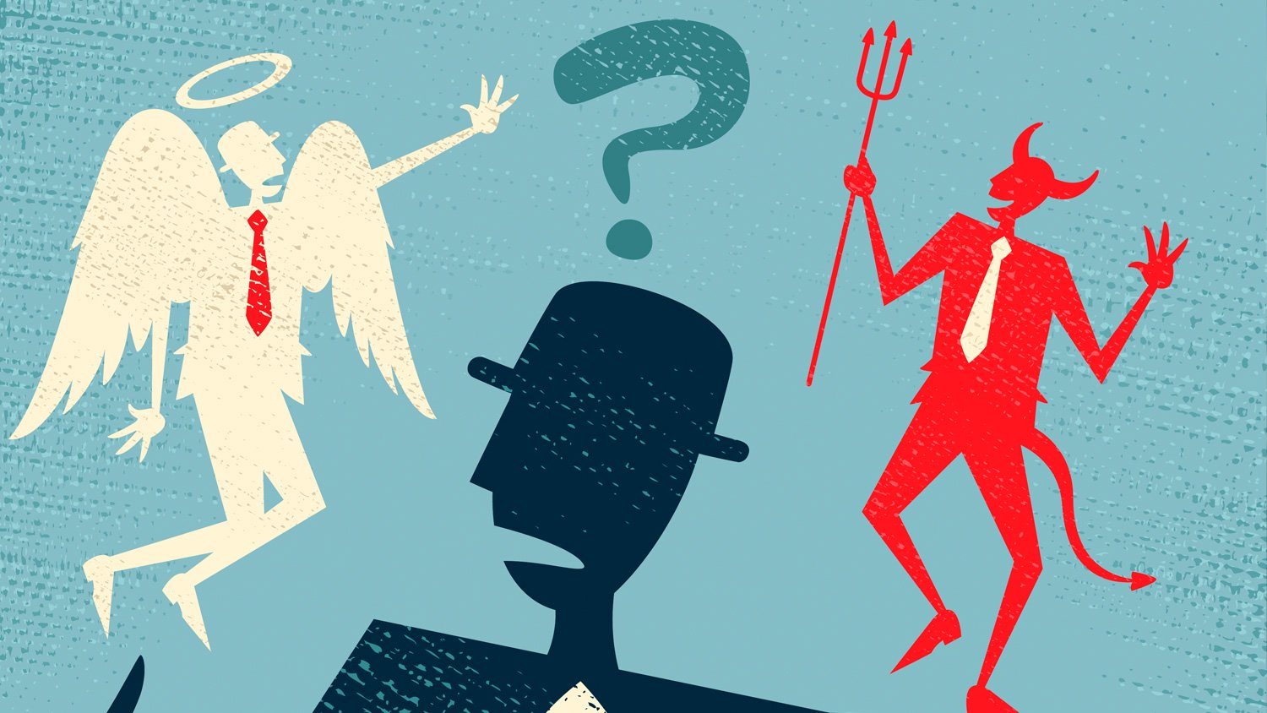
Conceito de Ética
A Ética é um ramo da filosofia que lida com o que é moralmente bom ou mau, certo ou errado. As palavras ética e moral têm a mesma base etimológica: a palavra grega ethos e a palavra latina moral, ambas significam hábitos e costumes.

Slide 5

a importância da ética na sociedade
A ética pode também contribuir para fundamentar ou justificar certa forma de comportamento moral. Assim, se a ética revela uma relação entre o comportamento moral e as necessidades e os interesses sociais, ela nos ajudará a situar no devido lugar a moral efetiva, real, do grupo social.

Slide 6
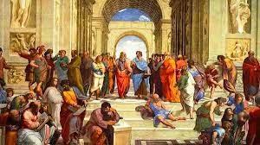
Surgimento da Ética na sociedade
A origem do conceito de ética remete aos primeiros grandes pensadores da humanidade: os filósofos gregos. A criação do termo e tudo o que ele engloba surgiu em meados do século 4 a.C, quando teve início a ascensão das Cidades-estados gregas.

Slide 7
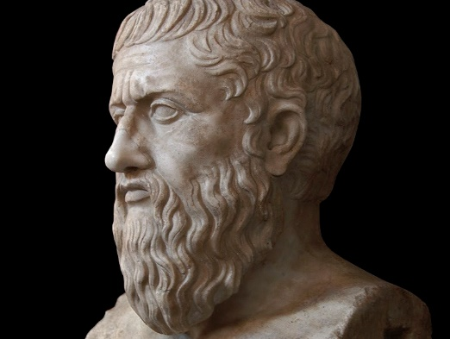
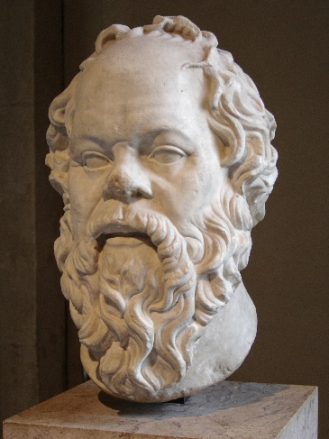
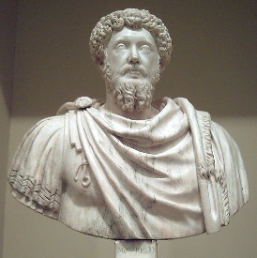
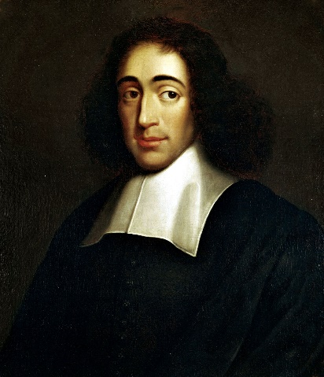
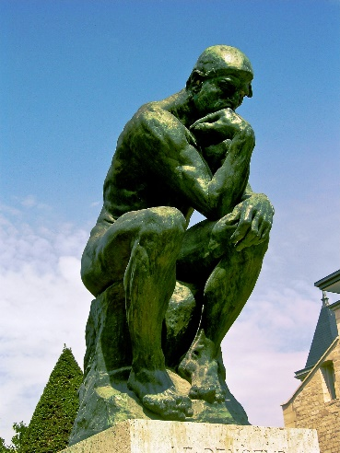
Filósofos
Platão
Sócrates
Os pré-socráticos, os sofistas, Platão, Sócrates, os Estóicos, os pensadores Cristãos, Spinoza, Nietzsche, dentre outros dedicaram-se vivamente ao tema. Destes pensadores, destacamos Aristóteles, Maquiavel e Kant, por cada uma representar um momento de virada em relação à produção do tema.
Estóicos
Spinoza
Pensadores Cristãos

Slide 8
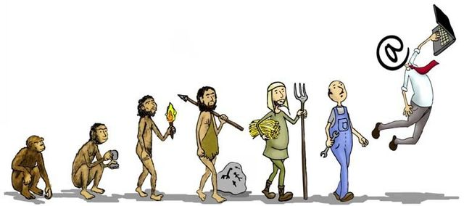
Desenvolvimento da ética ao longo do tempo
Entre os séculos XIV e XVIII, com o fim da Idade Média, os temas éticos da Antiguidade foram retomados. Agora, a ética teria base no pensamento humano e não em tradições religiosas. Mais uma vez, a ética voltaria a ser entendida como um meio de se alcançar a felicidade e o bom convívio social.

Slide 9
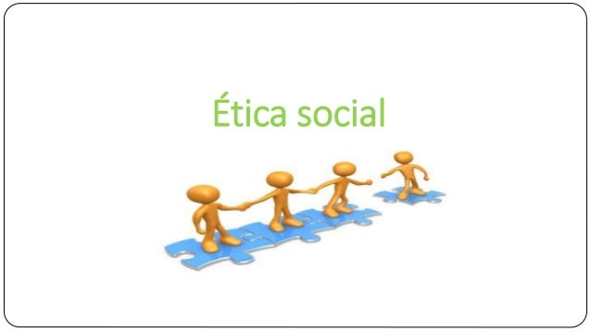
Ética Social
Ética social é um conjunto de normas, princípios e valores que servem como guia para conduzir os indivíduos de uma sociedade, ao que é certo ou errado, uma espécie de código de conduta que resguarda o bem-estar da coletividade.

Slide 10

Responsabilidade Social da ética
A responsabilidade social é o modo de pensar e agir de forma ética nas relações. Apesar de estar fortemente relacionada a empresas, a prática pode estar diretamente ligada a uma ação, realizada por pessoas físicas ou jurídicas, que tenha como objetivo principal contribuir para uma sociedade mais justa.

Slide 11
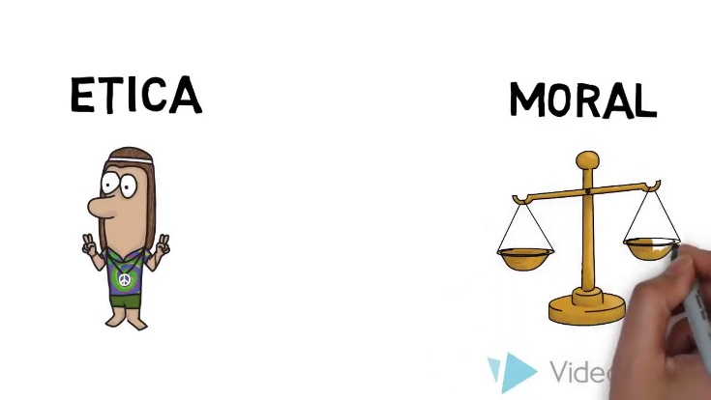
Exemplos de ética e moral
Procurar agir com justiça;
Não se apropriar indevidamente do que não é seu
Não prejudicar os outros;
Respeitar o convívio social.
Ajudar pessoas com necessidades;
Influência da religião nas condutas;
Imoralidade em ter mais de uma esposa no Brasil, enquanto em alguns países é moralmente aceito.

Slide 12

O que é Ética Global?
Se sob ética global entende-se a tentativa da universalização da moral, não pode haver adaptação, expurgo ou a criação de guetos, uma vez que ela tem a necessidade de legitimar seus fundamentos diante de todos.

Slide 13
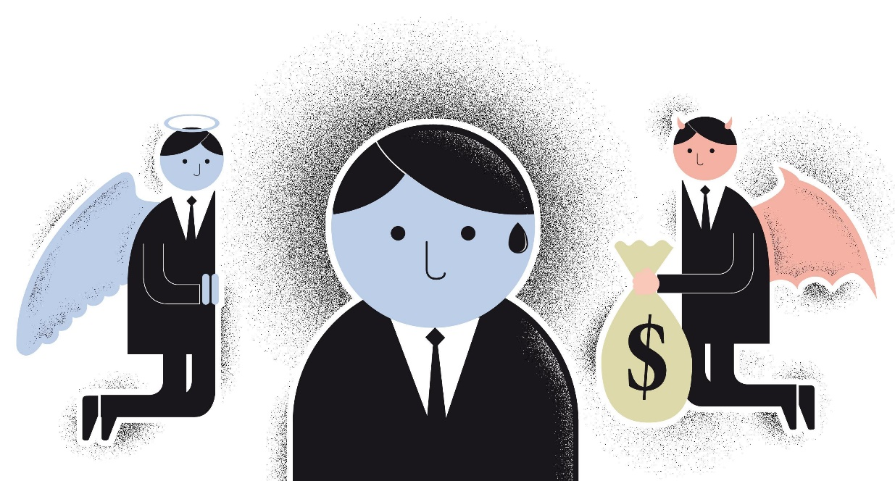
Desafios éticos globais
De acordo com Church & Rogers (2006) os desafios éticos podem ser agrupados em três largas categorias: proteção das pessoas envolvidas, imunidade às interferências políticas e técnicas de levantamento de dados de qualidade.

Slide 14
Exemplos de questões éticas globais
A globalização requer a Ética porque coloca vários valores morais de culturas diversas em maior contato. Sendo assim, é necessário assumir condutas que consigam lidar bem com essa diferença de valores, ou seja, condutas éticas.

Slide 15

Bioética
Um dos conceitos que definem Bioética (“ética da vida”) é que esta é a ciência “que tem como objetivo indicar os limites e as finalidades da intervenção do homem sobre a vida, identificar os valores de referência racionalmente proponíveis, denunciar os riscos das possíveis aplicações”

Slide 16
Princípios da Bioética
Em 1979, Tom Beauchamp e James Childress apresentam, pela primeira vez, os quatro princípios bioéticos: Beneficência, Não Maleficência, Autonomia e Justiça. A autonomia é o único dos princípios bioéticos que não é contemplado no Juramento de Hipócrates, escrito no século V a.C.

Slide 17

Aplicações da Bioética na medicina e pesquisa:
Considera, portanto, a responsabilidade moral de cientistas em suas pesquisas, bem como de suas aplicações. São temas dessa área, questões delicadas como a fertilização in vitro, o aborto, a clonagem, a eutanásia e os transgênicos.

Slide 18

Ética Profissional
Ética profissional é a aplicação de valores humanos sobre o comportamento, resultando em uma postura transparente nas atividades produtivas. É também o respeito às regras, convenções e limites, sejam eles impostos por leis ou sugeridos pelas convenções sociais no trabalho.

Slide 19

Ética em diversas profissões
Competência;
Honestidade;
Tratamento imparcial profissional;
Respeito;
Sigilo.

Slide 20

A importância da Ética no ambiente de trabalho
A ética contribui para o bom funcionamento da empresa, aumenta o nível de confiança e o comprometimento entre os funcionários. Logo, reflete na produção e no desenvolvimento do negócio. Por outro lado, comportamentos antiéticos prejudicam o clima organizacional e a produtividade dos colaboradores.

Slide 21
Consequências de comportamento antiético
O comportamento antiético pode acarretar diversos problemas para a empresa, alguns comportamentos podem gerar problemas judiciais e punições legais. Portanto, esses comportamentos além de impactos judiciais, podem acarretar em impactos financeiros, desgastes emocionais, impacto na reputação da empresa e outros.

Slide 22
Benefícios de práticas éticas no trabalho
Maior produtividade; Aumento do compromisso entre os colaboradores; Clima organizacional respeitoso, impulsionador e de qualidade; Oportunidades maiores de um desenvolvimento qualificado da sua carreira.

Slide 23

Implicações da Ética Profissional: Estudos de caso
um recurso didático útil para auxiliar a vivenciar situações éticas e analisar as possíveis implicações de cada decisão.
útil também para mostrar como os mandamentos dos códigos de ética podem ser usados na prática, dentro de um contexto muito próximo da realidade com a qual cada um pode vir a se defrontar durante a vida profissional.

Slide 24
Exercício Interativo

Slide 25
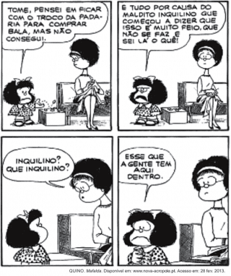
A figura do inquilino ao qual a personagem da tirinha se refere é o(a) a) constrangimento por olhares de reprovação. b) costume importo aos filhos por coação. c) consciência da obrigação moral. d) pessoa habitante da mesma casa. e) temor de possível castigo.

Slide 26

Obrigado!

